Slide 1
Schipperen tussen gezondheidsbescherming en ‘betutteling’- de zwalkende koers van de overheid
Jaap Seidell,
Vrije Universiteit

Slide 2
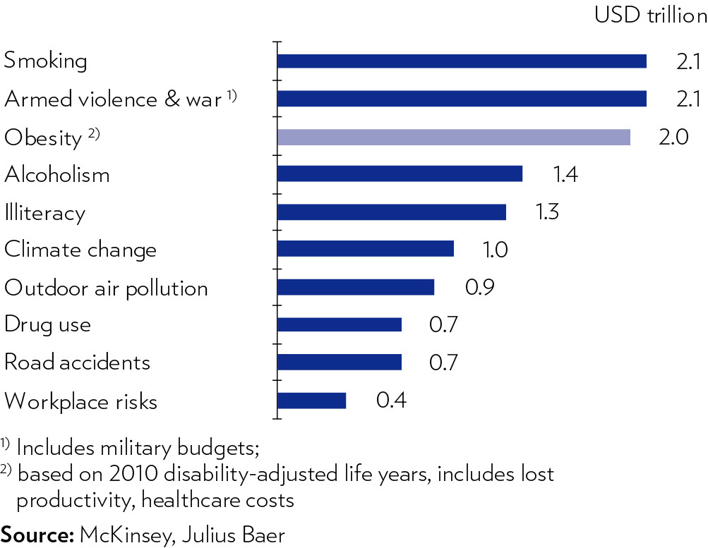

Slide 3
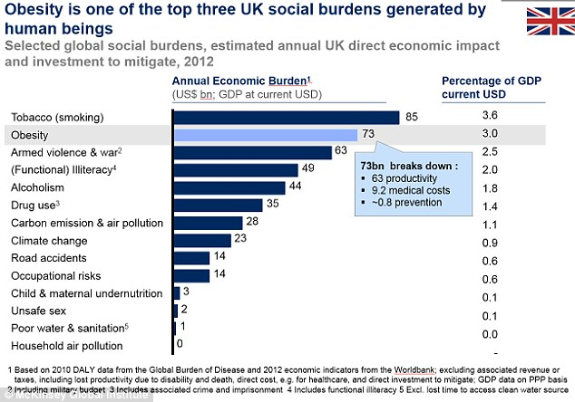

Slide 4
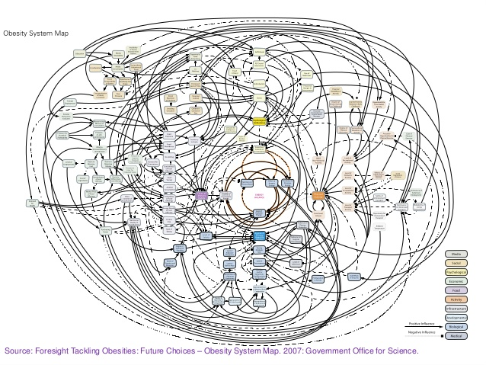

Slide 9
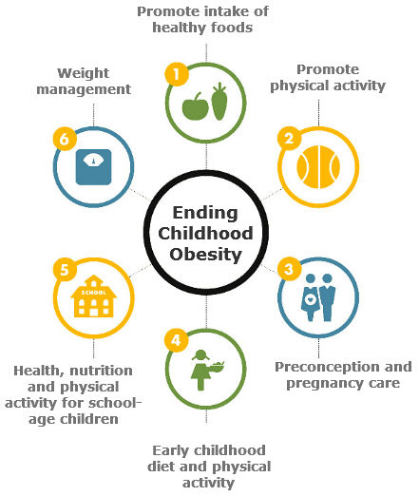

Slide 10
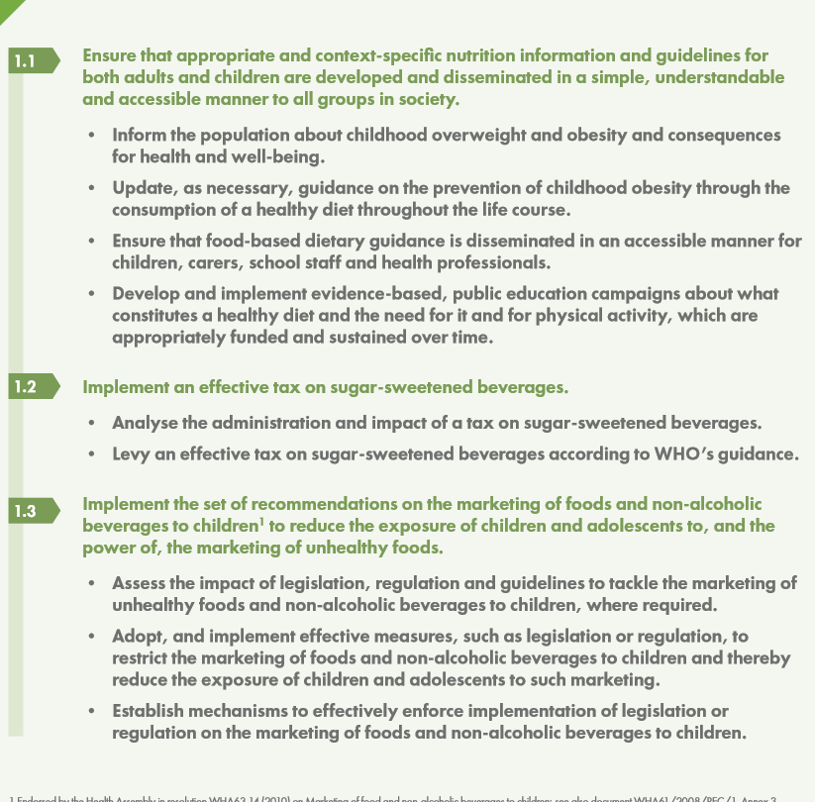

Slide 11
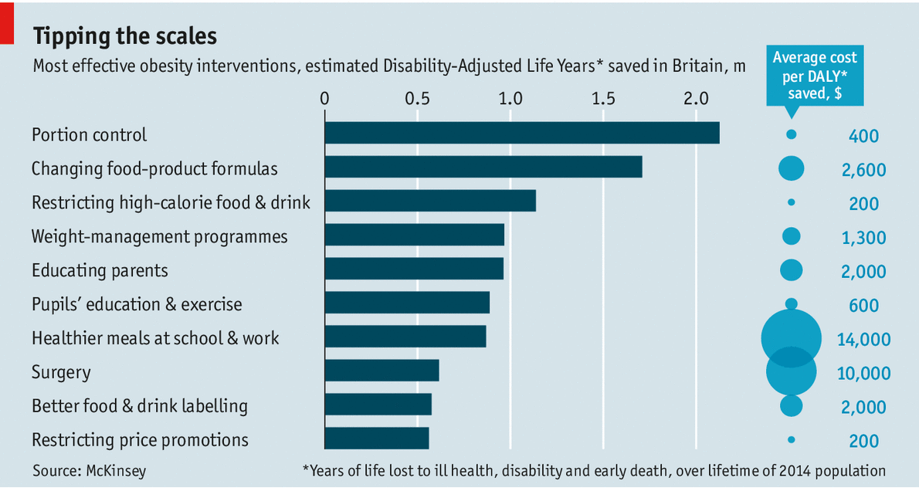

Slide 12
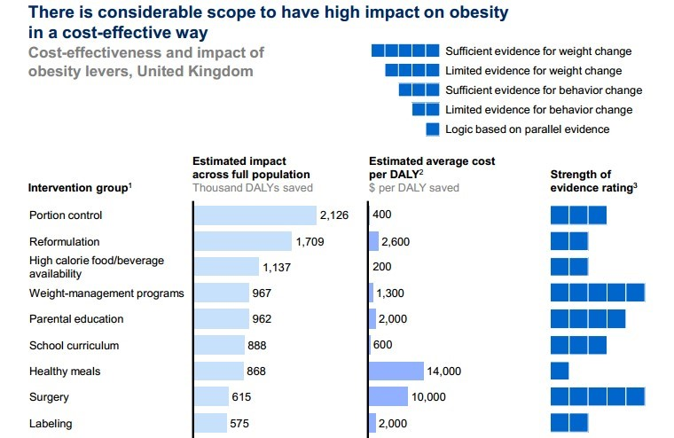

Slide 15
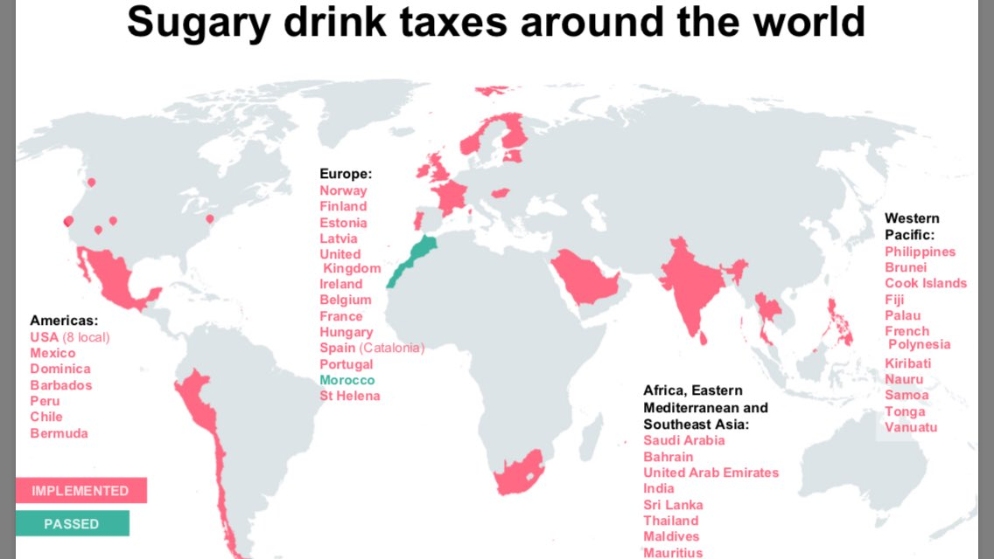

Slide 16
Food marketing to children: the evidence

Slide 17
Geschiedenis
1874, English Parliament: “Relief act to protect children from their own lack of experience and from the wiles of pushing tradesmen and moneylenders”.

Slide 18
Geschiedenis
1974. US Federal Trade Commission: “inherently unfair to direct advertising to audiences too young to recognize the persuasive intent of such messages”.
FTC formally considered prohibition of all tv advertising to young children -> industry lobby -> congress halted funding of the FTC-> limits of time devoted to commercials in childrens’ programs.

Slide 29
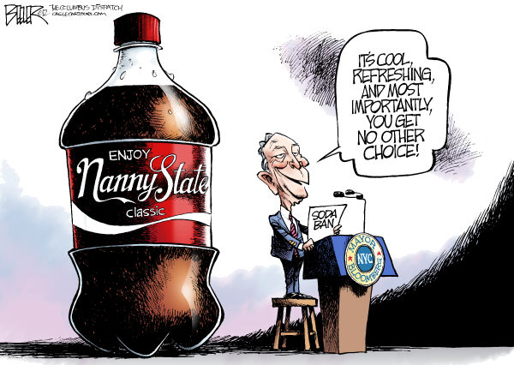

Slide 31
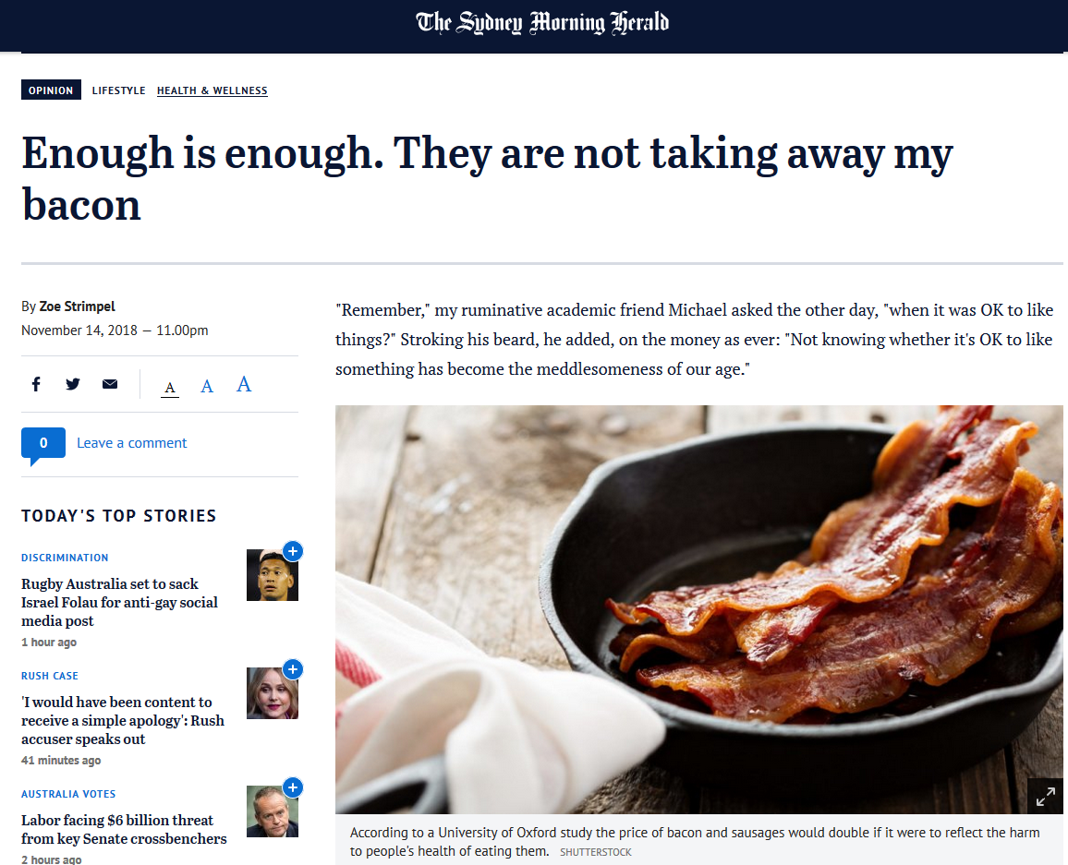

Slide 33
Conclusies
Regulering is een belangrijk en effectief instrument bij gezondheidsbescherming en ziektepreventie.
Het wordt politiek niet of zeer terughoudend ingezet (vanwege ‘betutteling’).
Sturing op ongezond gedrag met commercieel oogmerk is echter dominant en wordt toelaatbaar geacht.
Een nieuwe visie op gezondheidsbescherming is nodig.

